Slide 1
К.С. Карданова-Бирюкова
М.А. Фомина
Инновационные технологии обучения: применение систем оборудования для отработки навыков устного (последовательного / синхронного) перевода

Slide 2
Инновационные технологии обучения: применение трех систем оборудования для отработки навыков устного (последовательного/синхронного) перевода:
Sennheiser Tourguide system 2020-D
Система синхронного перевода Bosch
Проводная конференц система ConferencePro

Slide 3
Система синхронного перевода Bosch

Slide 6
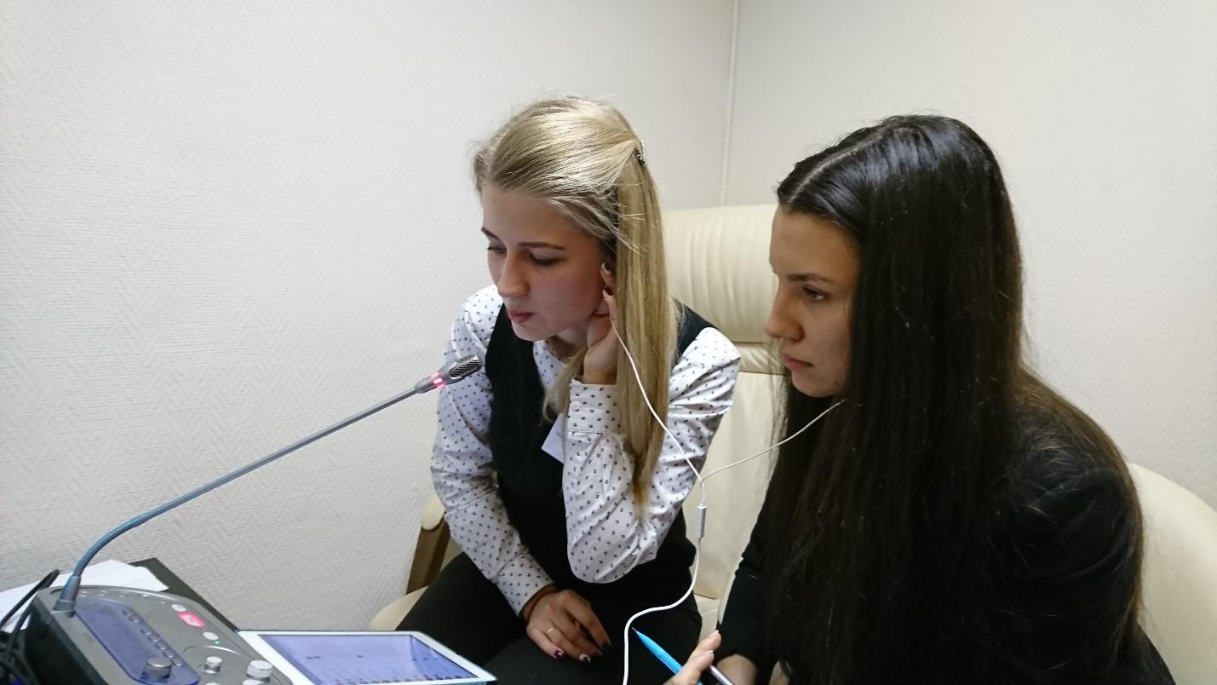

Slide 8
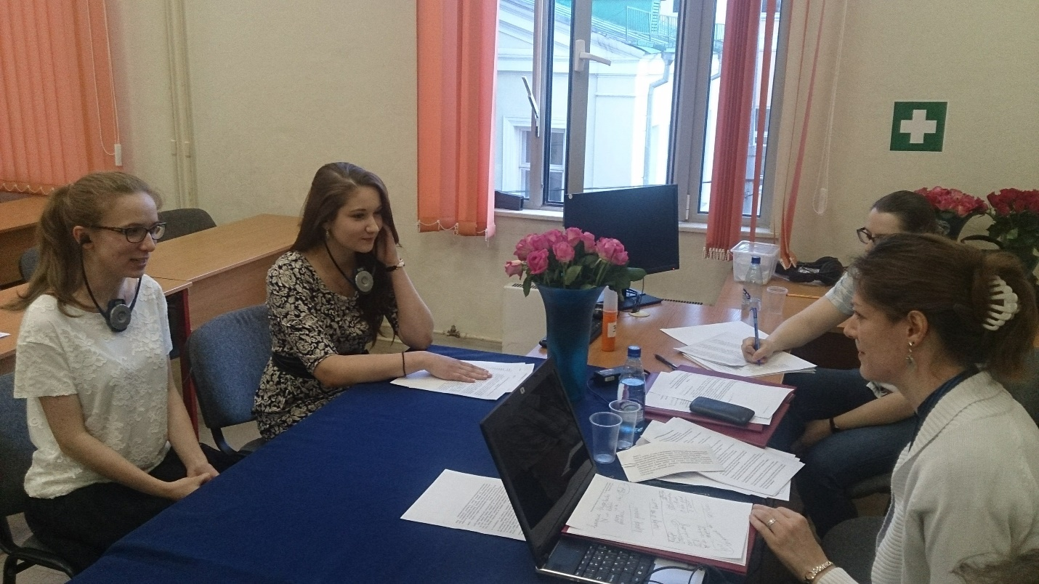
Sennheiser Tourguide system 2020-D

Slide 12
Стратегия формирования навыка устного последовательного / синхронного перевода
Первичная отработка навыка
► простые нераспространенные предложения
► внимание на отработке одной трудности
► отклонения от правила не допускаются!
Формирование способности адаптироваться к новым условиям деятельности
► полные распространенные предложения; cсложносочинённые и сложноподчинённые предложения
► отклонения от правила не допускаются!
► возможна вариативность при переводе других элементов текста
Контроль
► текст, содержащий изученные на предшествующих этапах переводческие трудности
► на этапе предпереводческого анализа предлагается общая характеристика текста, описываются его лексико-грамматические особенности
► комплексная проверка всех необходимых для проверки переводческих трудностей

Slide 13
Первичная отработка навыка
В понедельник был подписан контракт на поставку нефти в Латвию | Monday saw a contract to supply oil to Latvia
Last Friday resulted in some relevant governmental changes | В прошлую пятницу в правительстве произошли серьезные перестановки
В Европе обеспокоены экономической ситуацией в России | Europe is concerned about Russia’s current economic environment
По причине террористической угрозы из аэропорта были эвакуированы все люди | A terrorist threat called for the evacuation of all the people at the airport
Europe is concerned about Russia’s current economic environment
В Европе обеспокоены экономической ситуацией в России

Slide 14
Формирование способности адаптироваться к новым условиям деятельности
Already, the Pentagon has carried out 154 airstrikes on Islamic State forces in Iraq over the past month | На протяжении последних месяцев Пентагоном уже было проведено 154 авиаудара по силам Исламского государства в Ираке
В пресс-службе ЦБ отметили, что интервенции возобновятся только при колебаниях курса с угрозой подрыва финансовой стабильности | The press-service with the Central Bank of Russia claimed that they will interfere again only with a fluctuating rouble if the financial stability is at stake

Slide 15
Этап контроля
Во вторник совет по безопасности Нидерландов представил предварительный доклад о возможных причинах крушения Boeing. В докладе сообщается, что Boeing 777 разбился после попадания в него «многочисленных объектов», которые «пронзили самолет на высокой скорости». По данным, обнародованным комиссией, самолет развалился в воздухе. Подробностей о том, что могло послужить причиной проникновения в самолет «высокоскоростных объектов», в докладе нет. В докладе также говорится, что «нет никаких признаков того, что авария MH17 (номер рейса самолета) была вызвана технической неисправностью или действиями экипажа».

Slide 16
Обучение переводу для специальных целей: современный экономический дискурс 1. Отработка РЯ<->АЯ перевода терминов / терминологических словосочетаний / словосочетаний, передающих буквенную прецизионную информацию
эмиссионный доход | additional paid-in capital
гарантировать размещение новых ценных бумаг | underwrite new securities
подтвержденные активами права со стороны инвесторов | secured / asset-based claims on the part of investors
доход акционера | shareholder income
объявлять номинальную стоимость акций | declare par values for the stocks
первичный / вторичный рынок ценных бумаг | primary / secondary securities market
биржевой маклер внебиржевого рынка ценных бумаг | a dealer in the over-the-counter market
комиссия по ценным бумагам и биржевым операциям | Securities and Exchange Commission

Slide 17
2. Двусторонний перевод высказываний, содержащих отработанные терминологические единицы
Денежный агрегат M-1 является показателем предложения денег и включает в себя самые ликвидные денежные средства: наличные деньги, вклады до востребования и другие чековые вклады | M-1 is a measure of the money supply that includes the most liquid, or spendable, forms of money: currency, demand deposits, and other checkable deposits
Unlike demand deposits, time deposits, such as certificates of deposit and savings certificates, require prior notice of withdrawal and cannot be transferred by check | В отличие от средств на вкладах до востребования средства на срочных вкладах, таких как депозитные и сберегательные сертификаты, не могут быть сняты без предварительного уведомления или переведены другому лицу посредством чека.
Europe is concerned about Russia’s current economic environment
В Европе обеспокоены экономической ситуацией в России

Slide 18
3. Перевод текста в обе стороны (на предварительном этапе студентами также выполняется письменный перевод текста, проводится его коррекция)
Stock values are expressed in three different ways: as par, market, and book value. The face value of a share of stock at the time it is originally issued is the par value. To receive their corporate charters, all companies must declare par values for their stocks. Each company must preserve the par value money in its retained earnings, and it cannot be distributed as dividends. A stock’s real price is its market value – the current price of a share in the stock market. Market value reflects buyers’ willingness to invest in a company.

Slide 19
Спасибо

